Slide 1
স্বাগতম

Slide 2
শিক্ষক পরিচিতি
নুসরাত জাহান মিতু
সহকারী শিক্ষক
বারাহি গোবিন্দ সঃ প্রাঃ বিঃ
দাগনভূঞা, ফেনী।

Slide 3
পাঠ পরিচিতি
শ্রেণিঃ দ্বিতীয়
বিষয়ঃ প্রাথমিক গণিত
পাঠঃ যোগ
পাঠ্যাংশঃ [রেজার ৩২ টি কাগজ………কতগুলো কাগজ রয়েছে?]

Slide 4
শিখনফল
৯.১.১- উপকরণ ব্যবহার করে যোগ করতে পারবে (যোগফল অনূর্ধ্ব ১০০)।

Slide 5
এসো আমরা ভিডিও টি দেখিঃ
ভিডিওতে তোমরা কী দেখতে পেলে?

Slide 6
আজকের পাঠ

Slide 7
[ বইয়ের ১৭ পৃষ্ঠার প্রশ্ন টি বোর্ডে লিখে সমস্বরে শিক্ষার্থীদের পড়াবো ]
রেজা মিনা
+
গাণিতিক বাক্যঃ ৩২ + ২৪ = ?

Slide 8
আমরা চিন্তা করি কীভাবে যোগ করা যায়ঃ
৩ ২
+২ ৪

Slide 9
বাস্তব পর্যায়
শিক্ষার্থীদের উপকরণ (কলম) দিয়ে ৩ টি দশ ও ২ টি এক মিলে ৩২ এবং ২ টি দশ ও ৪টি এক মিলে ২৪ হয় তা বোঝাবো। এরপর তাদেরকে হিসাব করতে দিব।

Slide 10
আমরা প্রথমে একক স্থানের অঙ্ক যোগ করিঃ
২
+৪
আর
একত্রে
৬

Slide 11
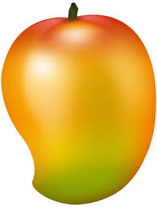
এবার আমরা দশকের অঙ্ক যোগ করিঃ
৩
+২
আর
একত্রে
৫

Slide 12
এবার আমরা যোগফল দেখিঃ
৩২
+২৪
৫৬

Slide 13
দলীয় কাজ
দল নং-১
দল নং-২
২৫+১৪=
৩৯
৩২+১৬=
৪৮

Slide 14
মূল্যায়ন
দলীয় কাজে সবাই উপকরণ ব্যবহার করে সমস্যাগুলো সমাধান করতে পারছে কি না তা যাচাই করবো।

Slide 15
বাড়ির কাজ
= ?

Slide 16
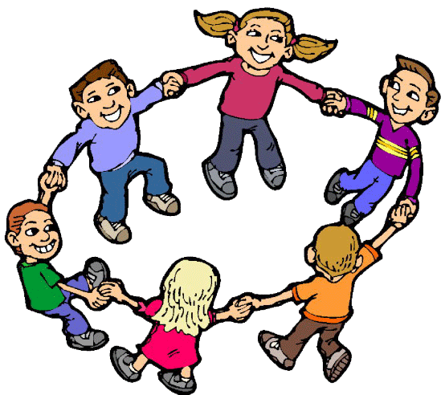
ধন্যবাদ

